Slide 1
ПРОСТО ЛИ КОМПЬЮТЕРУ ПОНИМАТЬ ПРОСТОЙ ТЕКСТ? Еще раз о семантике синтаксиса
Л.Л.Иомдин
iomdin@gmail.com
Лаборатория компьютерной лингвистики ИППИ РАН им. А.А.Харкевича

Slide 2
Тема прошлого года

Slide 3
План
Этюд № 1: Я люблю
Этюд № 2: Не может быть!
Этюд № 3: Ты что будешь?
Этюд № 4: Английский артикль
Этюд № 5: Рыбный ресторан

Slide 4
1. Я люблю
Я люблю, что он меня понимает.
Мне нравится, что он меня понимает.

Slide 5
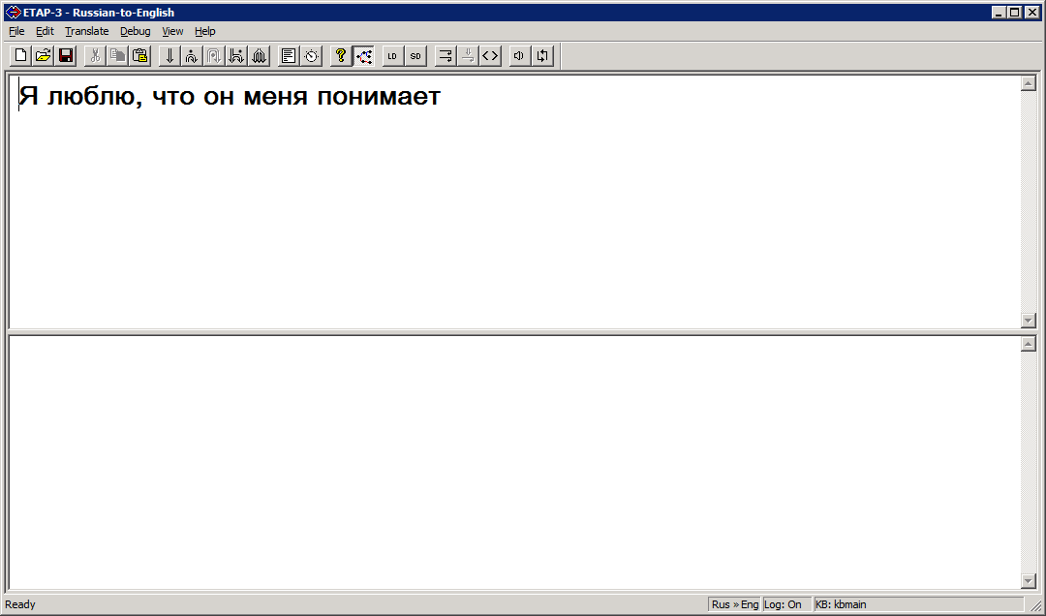
1. Я люблю

Slide 6
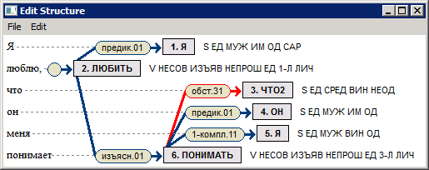
1. Я люблю

Slide 7
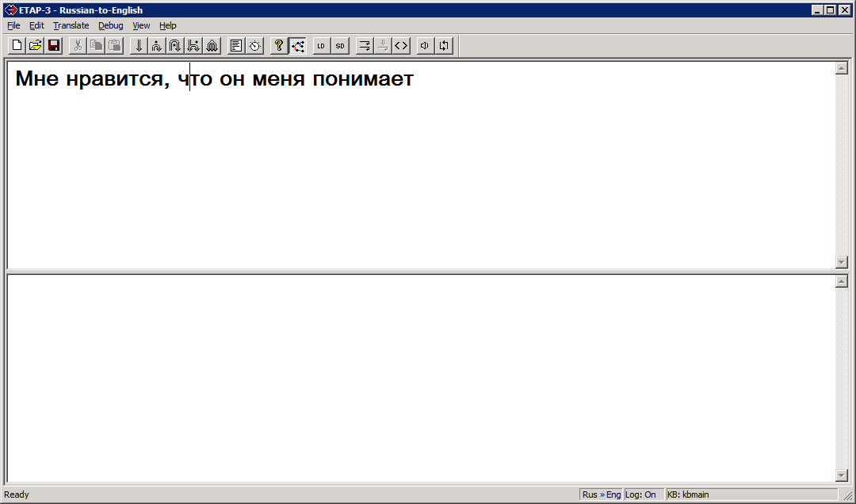
1. Я люблю

Slide 8
1. Я люблю

Slide 9
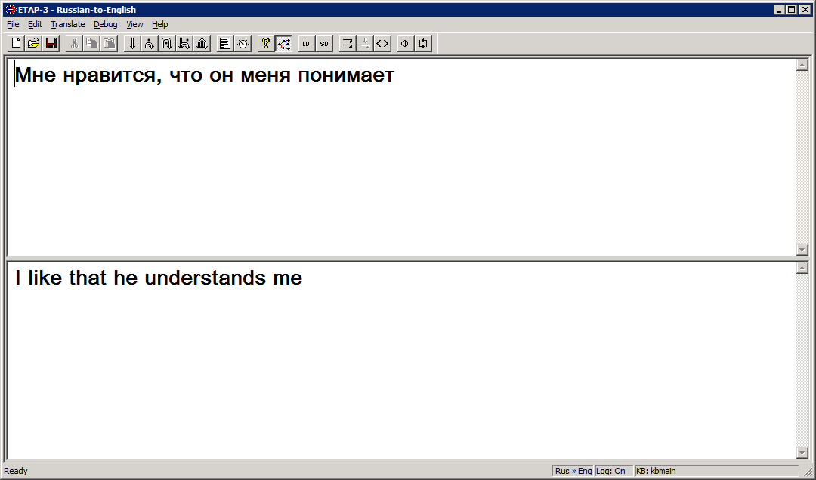
1. Я люблю

Slide 10
1. Я люблю
В чем же тут проблема?
Носитель русского языка правильно использует глаголы любить и нравиться. У них много общего, но есть и важные различия. Ср.:
Мне нравится мороженое и Я люблю мороженое.
Мне нравится тут сидеть и Я люблю тут сидеть.

Slide 11
1. Я люблю
Мне нравится, что он меня понимает.
*Я люблю, что он меня понимает.
Глагол любить, в отличие от глагола нравиться, не может управлять придаточным с союзом ЧТО.

Slide 12
1. Я люблю
Управление придаточным с союзом что – исключительно капризное свойство слов русского языка.
Надеяться = ‘ожидать и желать’.
Надеюсь, что он придет
Ожидаю, что он придет
*Желаю, что он придет.
*Хочу, что он придет.
*Люблю, что он меня не понимает.
Ненавижу, что он меня не понимает.

Slide 13
2. Может быть
Может быть, что все забудется

Slide 14
2. Может быть
Парсер системы ЭТАП-3 не смог построить адекватную структуру:

Slide 15
2. Может быть
Надеюсь, что все забудется
Парсер системы строит нормальную структуру!

Slide 16
2. Может быть
Вероятно, что все забудется
Парсер системы строит нормальную структуру!

Slide 17
2. Может быть
Может быть, что все забудется.
После корректировки системы парсер построил правильную структуру:
Что же пришлось сделать?

Slide 18
2. Может быть
2. Может быть
Что же пришлось сделать?
Постулировать специальную единицу - синтаксическую фразему может быть.
Сформулировать правило, которое обеспечивает управление со стороны этой фраземы придаточным предложением, вводимым союзом что (и, заодно, чтобы).

Slide 19
2. Может быть
Это дало нам возможность адекватно представлять такие типы конструкций:

Slide 20
2. Может быть
Очень может быть, что к физике или биологии судьба была менее благосклонна: оборудование устаревало, препараты кончались, сотрудники разъезжались. (В. М. Живов. Наука выживания и выживание науки)
Не может быть, что из-за идиотизма большого числа политических деятелей в разных странах этот гигантский эксперимент, который каким-то образом природа начала с нами, может оборваться (Вяч. Вс. Иванов).

Slide 21
2. Может быть
Не может быть, чтобы в одно и то же время в Помпеях уличным языком была латынь, а у Данте во Флоренции ― итальянский (А. А. Зализняк. Лингвистика по А. Т. Фоменко).
Могло ли быть, чтобы ты была не жена Стивы? (Л.Н.Толстой. Анна Каренина)

Slide 22
2. Может быть
Обычно модальный глагол не вносит никаких дополнительных свойств в валентную структуру глагола, который к нему присоединяется:
Ему нравится спорить – Ему могло нравиться спорить
Нас огорчает, что Спартак проигрывает – Нас может огорчить, что Спартак проигрывает
От этого никак не зависит, примут ли его – От этого никак не может зависеть, примут ли его.

Slide 23
2. Может быть
С глаголом быть обычно дело обстоит так же:
Он может быть в Дубне в четверг -
Он будет в Дубне в четверг.
Он мог быть учителем -
Он был учителем.
Она могла быть высокого роста -
Она была высокого роста.

Slide 24
2. Может быть
Однако в случае управления придаточным со что/чтобы дело обстоит по-другому: изолированный глагол быть им не управляет; ср.
*Было, что она не приходила домой по нескольку дней.
Единичные примеры из НКРЯ относятся к XIX веку или началу XX века:
Со мной ведь один раз было же, что была я отдана бесам на поругание! (Н. С. Лесков. Воительница, 1866)
Было ли, чтобы раскольники отказывались от столь необходимого им в здешнем краю огнестрельного оружия? (Н. И. Березин. Пешком по карельским водопадам,1903)

Slide 25
2. Может быть
Этой особенностью глагол быть отличается от бывать:
Бывает, что ты ешь медведя, а бывает, что медведь ест тебя (Д. Быстров);
На заседании президиума Академии нечасто бывает, чтобы возражали президенту, но на этот раз именно так и случилось. (Наука и жизнь», 2008)

Slide 26
2. Может быть
Похожим на быть образом ведут себя и глаголы происходить и случаться:
?произошло, что…
Могло произойти, что сквозь просвечивающую мглинку он увидал Алефтину (О.Павлов)
?случиться, что…
Могло случиться, что он забыл о встрече.

Slide 27
2. Может быть
Получается так, что глаголу быть для присоединения придаточного подлежащего со ЧТО/ЧТОБЫ недостает модального контекста.
Это подтверждается тем, что в языке раньше была и другая модальная фразема с быть: должно быть.
Должно быть, что мне надо уйти отсюда (Е. И. Замятин. Мы, 1920)
Правда ли это было? Должно быть, что так: память человеческая не лжет (А. Н. Толстой. Древний путь,1925-1927)

Slide 28
3. Ты что будешь?
Мы видели, что контекст модальности обычно не меняет управляющих свойств глагола быть. В синтаксической фраземе может быть модальный глагол расширяет спектр его управляющих свойств. В рассматриваемой сейчас конструкции глагол быть не допускает модального контекста – да и почти никакого другого не допускает.

Slide 29
3. Ты что будешь?
Что означает вопрос в заголовке этого слайда?
Как можно на него ответить?

Slide 30
3. Ты что будешь?
Я буду мясо.
Я буду кофе и булочку.
Я буду лимонад.
Я буду Марлборо.
Я ничего не буду.
Я буду все!
Я это не буду, унесите!
Я буду травяной чай.
?Я буду аспирин.
*Я буду инъекцию антибиотика.

Slide 31
3. Ты что будешь?
*Я могу быть мясо.
*Я могу быть кофе и булочку.
*Я был мясо.
*Я есть мясо.
*Я мясо.
*Вот я сейчас приду домой и буду пельмени.
?Смотри, бабушка завтракает. Сейчас она будет кашу.

Slide 32
4. Английский артикль
Относительные прилагательные имеют огромное число значений, или, что то же самое, не имеют ни одного конкретного значения.
Что означает новосибирская тетрадь?
В разных ситуациях разные вещи.

Slide 33
4. Английский артикль
В последнее время лингвисты значительно продвинулись к решению проблемы такой неоднозначности:
И.М.Богуславский, С.П.Тимошенко,
А. Маракасова

Slide 34
4. Английский артикль
Прилагательное английский интерпретируется по-разному в зависимости от того, говорим ли мы об английском короле или об английском туристе.
(1) английский король= 'король, правящий Англией'
(2) английский турист= 'турист, приехавший из Англии'

Slide 35
4. Английский артикль
Разница между (1) и (2) видна, в частности, из того, что для (1) возможна перифраза с родительным падежом, король Англии, невозможная для (2). Должен ли толковый словарь отражать это различие в статье английский? И если да, то как?

Slide 36
4. Английский артикль
Разница между (1) и (2) видна также из того, что для (1) возможна перифраза с родительным падежом, король Англии, невозможная для (2). Должен ли толковый словарь отражать это различие в статье английский? И если да, то как?

Slide 37
4. Английский артикль
Масштабы проблемы становятся очевидны, если попытаться интерпретировать такие выражения, как
английский завод,
английский флот,
английский роман,
английский парк.

Slide 38
4. Английский артикль
В (1) мы имеем простое заполнение валентности существительного прилагательным: король -это тот, кто правит некоторой страной, и указание на эту страну является семантически обязательным.
У туриста такой валентности нет. Согласно словарю Ожегова, турист —это «человек, который занимается туризмом, совершает туристические путешествия».

Slide 39
4. Английский артикль
Значение прилагательного, зависящего от слова турист, таким образом «наводится» семантическим элементом, входящим в смысл управляющего слова. В самом деле, у путешествия есть две валентности —путешествие откуда и куда. Обе они должны быть заполнены каким-либо топонимом.

Slide 40
4. Английский артикль
Тем интереснее, что английский турист—это всегда
'турист, приехавший из Англии'
и никогда не значит
'турист, приехавший в Англию'.

Slide 41
4. Английский артикль
Относительные прилагательные заполняют валентности существительных очень часто. Обычно это субъектная валентность:
американская атака,
но изредка бывает и объектная:
рыбная ловля, утиная охота.
Это всегда устойчивые сочетания.

Slide 42
4. Английский артикль
Для прилагательных, обозначающих народы и/или страны, ситуация может быть весьма специфичной. Ср.
Он был в немецком плену
Немецкие военнопленные.

Slide 43
4. Английский артикль
Рассмотрим еще одно сочетание: английский корабль.
При приближении английских кораблей с укреплений был тотчас открыт огонь, продолжавшийся все время прохода мимо них судов Дукворта.[А. К. Коленковский].
Итак, мы оставляем Лиссабон, идем вместе с английскими кораблями в Англию под своими флагами, точно как в мирное время. [Е. В. Тарле.]

Slide 44
4. Английский артикль
По таким примерам видно, что это выражение имеет вполне определенный смысл: это не 'корабль, плывущий из Англии или в Англию' и не 'корабль, произведенный в Англии'. Главным образом
английский корабль = 'корабль, находящийся в подчинении Англии‘.

Slide 45
4. Английский артикль
По таким примерам видно, что это выражение имеет вполне определенный смысл: это не 'корабль, плывущий из Англии или в Англию' и не 'корабль, произведенный в Англии'. Главным образом
английский корабль = 'корабль, находящийся в подчинении Англии‘.
Или еще точнее: <'корабль, входящий в состав военно-морского флота Англии’

Slide 46
4. Английский артикль
Очевидно, что это специфическое значение не может быть выведено из значения слова корабль. Оно реализуется при сочетании со словами определенной группы. То же значение могут иметь выражения:
английский крейсер, линкор, флагман(подтипы кораблей),
английский флот, флотилия, эскадра(совокупность кораблей).

Slide 47
4. Английский артикль
Онтологическое описание:
фестиваль, конкурс, выборы OrganizedEvent 'мероприятие, имеющее организаторов и участников, причем множества первых и вторых не должны совпадать'
hasLocation

Slide 48
4. Английский артикль
Онтологическое описание:
чемпионат, турнир SportEvent'спортивное мероприятие‘
hasLocation
особняк, замок, монастырь, собор, храм Building 'стационарный рукотворный объект, предназначенный для проживания людей и/или выполнения разнообразных действий'
hasLocation
порт, город, дорога GeographicArea'географическая область, трехмерная область пространства в пределах планеты Земля' hasLocation
спектакль, карта, данные Document'рукотворный материальный объект, передающий некоторый смысл посредством текста, изображений или их комбинации' isMadeIn
учебник, задачник, справочник, закон Document'рукотворный материальный объект, передающий некоторый смысл посредством текста, изображений или их комбинации' isMadeIn
чай, шоколад, сыр Food'пища' isMadeIn
препарат, разработка, ткань, сумка Artifact'рукотворный материальный объект' isMadeIn
войска, ВМФ, ВВС MilitaryForce'иерархизированная группа людей, организованная с целью ведения военных операций в интересах правительства' belongsTo
колония, территория DependencyOrSpecialSovereigntyArea'не обладающие полной независимостью геополитические образования' belongsTo
база, поселение OverseasArea'заморские территории' belongsTo
судно, корабль, крейсер, самолет Vehicle'транспортные средства, перемещающиеся вместе со своим грузом' belongsTo
сеть, авиакомпания, корпорация, банк, издательство Organization'иерархизированная группа людей, организованная с определенной целью' belongsTo
сборная, чемпион SportAgent'некто или нечто, способное по

Slide 49
4. Английский артикль
Онтологическое описание:
чемпионат, турнир SportEvent'спортивное мероприятие‘
hasLocation

Slide 50
4. Английский артикль
Онтологическое описание:
особняк, замок, монастырь, собор, храм Building 'стационарный рукотворный объект, предназначенный для проживания людей и/или выполнения разнообразных действий'
hasLocation

Slide 51
4. Английский артикль
Онтологическое описание:
особняк, замок, монастырь, собор, храм Building 'стационарный рукотворный объект, предназначенный для проживания людей и/или выполнения разнообразных действий'
hasLocation

Slide 52
4. Английский артикль
Онтологическое описание:
порт, город, дорога GeographicArea'географическая область, трехмерная область пространства в пределах планеты Земля'
hasLocation

Slide 53
4. Английский артикль
Онтологическое описание:
спектакль, карта, данные Document'рукотворный материальный объект, передающий некоторый смысл посредством текста, изображений или их комбинации'
isMadeIn

Slide 54
4. Английский артикль
Онтологическое описание:
учебник, задачник, справочник, закон Document'рукотворный материальный объект, передающий некоторый смысл посредством текста, изображений или их комбинации'
isMadeIn

Slide 55
4. Английский артикль
Онтологическое описание:
чай, шоколад, сыр
Food'пища'
isMadeIn

Slide 56
4. Английский артикль
Онтологическое описание:
препарат, разработка, ткань, сумка Artifact'рукотворный материальный объект' isMadeIn

Slide 57
4. Английский артикль
Что же значит английский артикль?
Он не значит ни “сделанный в Англии”, ни “расположенный в Англии”.
А значит «артикль английского языка».
А что такое «английский язык»? – Идиоматическое сочетание.

Slide 58
4. Английский артикль
В относительных прилагательных очень слаба синонимия.
Английский язык vs. британский язык
Английский артикль vs. британский артикль
Английский диалект vs. британский диалект
Русский язык vs. российский язык

Slide 59
5. Рыбный ресторан
Пойдем в рыбный ресторан?
Да, с удовольствием.
Нет, ни за что.
Пойдем в рыбный ресторан?
Я не люблю рыбу.

Slide 60
5. Рыбный ресторан
Если кто-то идет в ресторан, можно ожидать, что он там будет есть..
А если он идет в булочную?
А если он едет в больницу?
А если он направляется в библиотеку?
Все это должно описываться в онтологии

Slide 61
5. Рыбный ресторан
Онтология организаций, обслуживающих клиентов
isA(X, Business)
isA(X,Client-serving-Organization)
isA(X,Place)
hasUser(X,Human-1)
hasFunction(X,Preparing & Selling) hasAgent(Preparing&Selling,X)
hasObject(Preparing&Selling, Food-1)
hasAddressee(Selling,Human-1)
hasUserAction(X,Eating-1)
has Agent(Eating-1,Human-1)
hasObject(Eating-1,Food-1)
hasLocation(Eating-1,X)

Slide 62
5. Рыбный ресторан
Ресторан
isA(X, Business)
isA(X,Client-serving-Organization)
isA(X,Place)
hasUser(X,Human-1)
hasFunction(X,Preparing & Selling) hasAgent(Preparing&Selling,X)
hasObject(Preparing&Selling, Food-1)
hasAddressee(Selling,Human-1)
hasUserAction(X,Eating-1)
has Agent(Eating-1,Human-1)
hasObject(Eating-1,Food-1)
hasLocation(Eating-1,X)

Slide 63
5. Рыбный ресторан
Рыбный ресторан
isA(X, Business)
isA(X,Client-serving-Organization)
isA(X,Place)
hasUser(X,Human-1)
hasFunction(X,Preparing & Selling) hasAgent(Preparing&Selling,X)
hasObject(Preparing&Selling, Food-1)
hasObject(Preparing&Selling, Seafood-1)
hasAddressee(Selling,Human-1)
hasUserAction(X,Eating-1)
has Agent(Eating-1,Human-1)
hasObject(Eating-1,Food-1)
hasObject(Eating-1, Seafood-1)
hasLocation(Eating-1,X)

Slide 64
5. Рыбный ресторан
Аксиома 1: Если Объект движется к месту, то МожноОжидать, что Объект окажется в этом месте
Аксиома 2: Если Человек находится в организации, обслуживающей клиентов, то МожноОжидать, что он либо пользователь, либо сотрудник.
Аксиома 3: Если человек является пользователем в организации, обслуживающей клиентов, в которой осуществляется деятельность клиентов, то МожноОжидать, что человек осуществляет это действие

Slide 65
5. Рыбный ресторан
Вывод 1: Можно ожидать, что тот, кто идет в ресторан, будет есть там рыбу
Вывод 2: Можно ожидать, что тот, кто не любит рыбу, не пойдет в рыбный ресторан.

